Slide 1
计算机232
25寒假班会02

Slide 2


GitHub是一个在线软件源代码托管服务平台。大白话说，Github就是一个在线的文件夹，用户可以在其中存放各种源代码、文本等内容，同时Github会记录不同用户的操作（比如更新、删除文件），使团队协作高效、透明，同时会通过一些方式避免用户操作之间可能的冲突
需要注意区分的是，Git是一个独立的版本控制工具，Github命名取自Git，因为Github用Git作为其版本控制的重要工具
题外话，校园网可能对Github有一些优化，能更稳定的直连，校园网以外的场景就要自己适应了

Slide 3
在线平台
本地工具（软件）
提供了良好的Web界面，可视化操作
主要用命令行进行操作（类似cmd的窗口）
在云端存储数据及在云端对数据的操作记录
在本地管理和追踪代码的修改历史，可离线
总的来说，可用git把本地的代码推送到Github进行存储（托管），实现了更方便的代码查看、协作
这里只会涉及简介绍和最基础的操作，git等更复杂的东西需要依需求自学

Slide 4
仅从代码托管的角度来说，选择其实并不唯一，比如CSDN就做了一个GitCode，微信小程序也有自己的代码托管平台。
但个人认为它们的原理、功能、基本操作都是差不多的，但Github的地位尤其的领先且稳固， 是全球最大的开源社区，用户量大，内容更丰富且质量更高，在现如今的情况下，直接针对性的了解Github就足够了

Slide 5
那么为什么我们要开始接触Github呢？
1. 近处来看，下学期的计网可能会用这个交作业
2. 长期来看，吃计算机这碗饭吗，你迟早要用到Github，几乎是必然
3. 一些同学会陆陆续续会开展自己感兴趣的项目，你们的项目里的许多包/库的源码和文档很可能在Github上开源，对一些小众且难以找到使用参考的东西，躲不开要看源码理解
4. Github里有许多很有用的资源，包括不限于学习资源、高质量源码等，极具参考价值（我在“可用资源整合”的部分引入一个）
5. 理想情况下，你可以维护一个漂亮的、有质量的项目，在就业时未尝不是加分项

Slide 6
正文

Slide 7
注册
没有什么复杂的，在https://github.com/，sign up，根据流程一步步操作就行
注册用的邮箱没有限制，后期可更换或绑定其他辅助邮箱，这里没有坑
后面关于Github Copilot的部分会涉及绑定咱们的教育邮箱并完善部分个人信息，我这里先不涉及

Slide 8
仓库
仓库（Repository，简称 Repo） 是用来存储代码、文档和其他项目文件的地方。它类似于一个文件夹或项目目录。
Github上的仓库属于远程仓库，在线的。我们可以随意的在Github上创建新的仓库，就像新建文件夹一样，往里面放自己所需的内容。
仓库分私有和公有，有一定的容量限制；简单来说，公有仓库所有人都能直接访问其内容，私有的则不行；

Slide 9
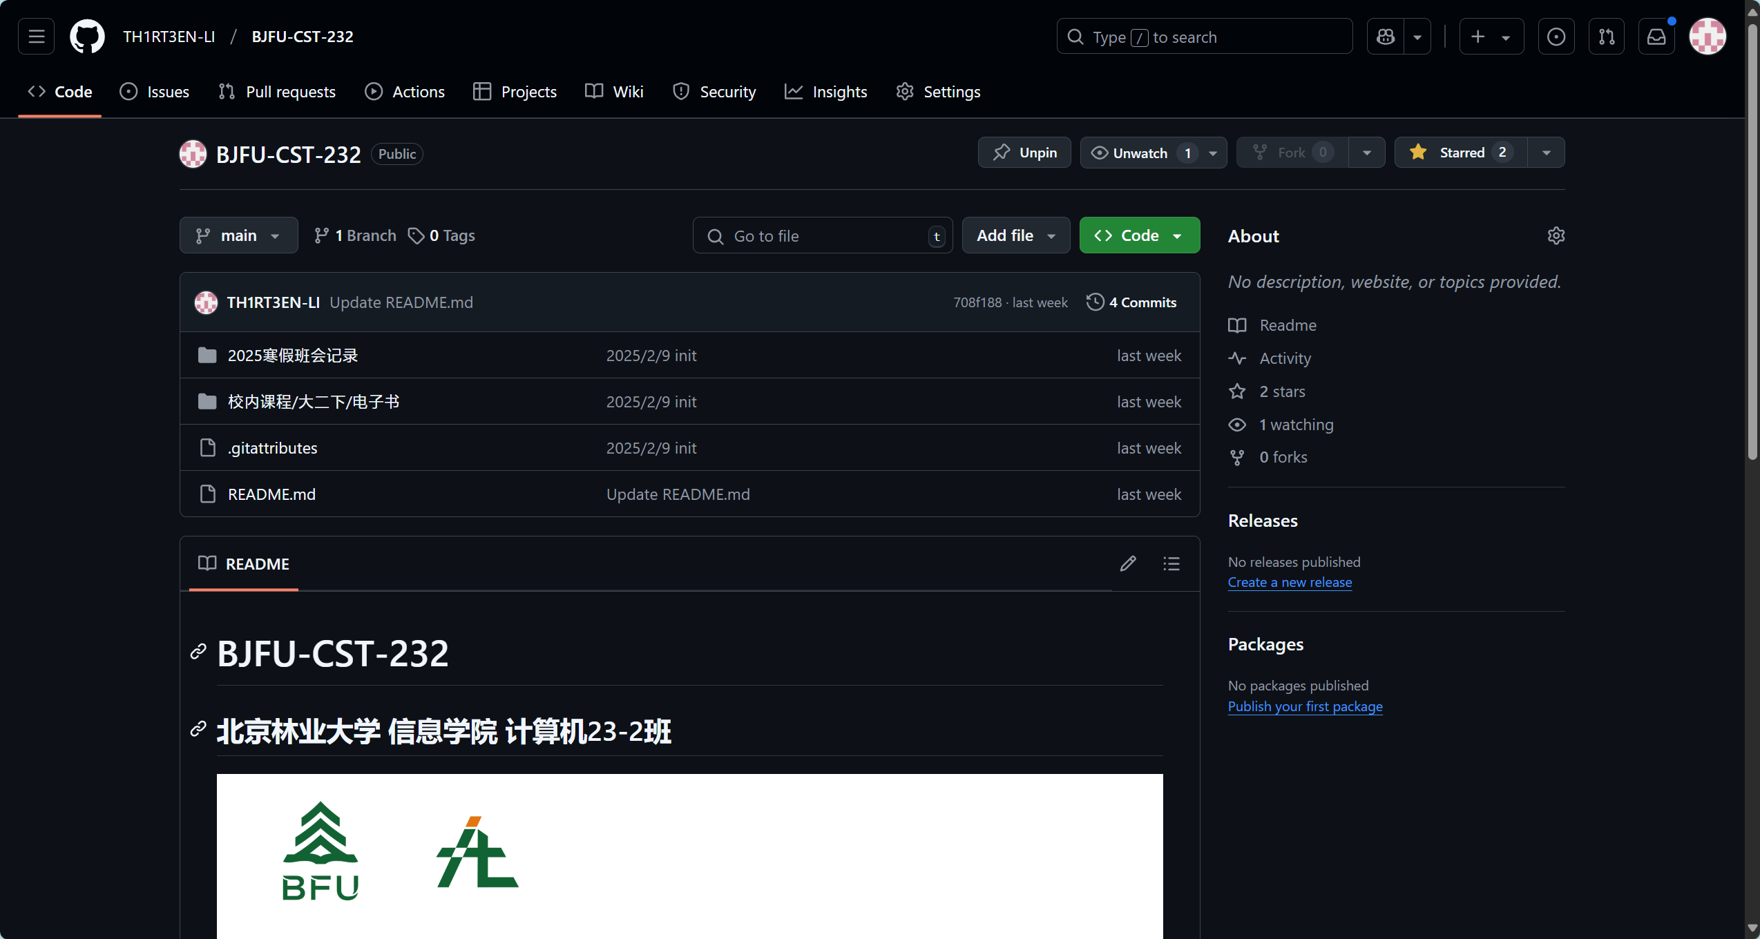
仓库
这个Star★是一个直观地衡量仓库内容质量的指标，就像点赞一样，越多越有含金量
在一个仓库页面里(如下)，有这些部分可能需要先粗糙介绍一下：
这部分是仓库的全部源码，和文件夹一样，点击就能看（部分格式可能不支持）
其中几乎每个仓库都会写一个“README.md”这是一种文档，通常位于软件项目的根目录中，用于向用户和开发者介绍项目的基本信息、功能、使用方法、安装步骤、贡献指南等内容
Github里会直接在下方的区域展示README.md的内容
.md为Markdown格式

Slide 10
仓库
在一个仓库页面里(如下)，有这些部分可能需要先粗糙介绍一下：
上面的导航条部分是Github仓库的一些功能
注意其中的Issues一般类似一个留言板，用户可以在此处对在使用源码的过程中遇到的问题进行讨论或解答
其他部分一开始不太用得到，这里不展开

Slide 11
一些名词（粗糙解释）
分支（Branch）
分支是在版本控制系统中创建的一个独立的代码线。它允许开发者从主代码线（通常是main或master分支）分离出自己的工作区，在不影响主线的情况下进行修改。就像树分叉了
提交（Commit）
指对项目文件的一组更改进行保存的过程。每次提交都像是给你的项目存一次档，记录了项目在特定时刻的状态，并且允许你在需要的时候回滚到之前的任何存档了的版本。
拉取（Pull）
从Github远程仓库把代码下载并合并到本地仓库
推送（Push）
把本地仓库的代码上传并合并到Github远程仓库

Slide 12
一个大概的协作流程
假设完成一个包括前端、后端、数据库三个部分的项目，可以按如下的流程粗糙的开展工作：
团队新建一个仓库
在仓库里放好初始项目文件（主分支）
团队成员从主分支上创建独立的功能分支，接下来在新的分支上分别完成自己的部分任务，比如
前端开发者创建A分支
后端开发者创建B分支
数据库开发者创建C分支
此时每个分支都在主分支的基础独立完成自己涉及功能，其他部分空白
每个开发者对自己的任务进行开发，过程中阶段性的Commit到自己的分支
某个任务完成后，开发者发起Pull Request申请把自己的分支合并到主分支；比如A分支合并到主分支，过程就是保持两个分支相同的内容不变，把A分支新增加的部分更新到主分支；
但注意不是简单的覆盖，如果存在代码冲突需要手动解决
重复上述过程直到达到目的

Slide 13
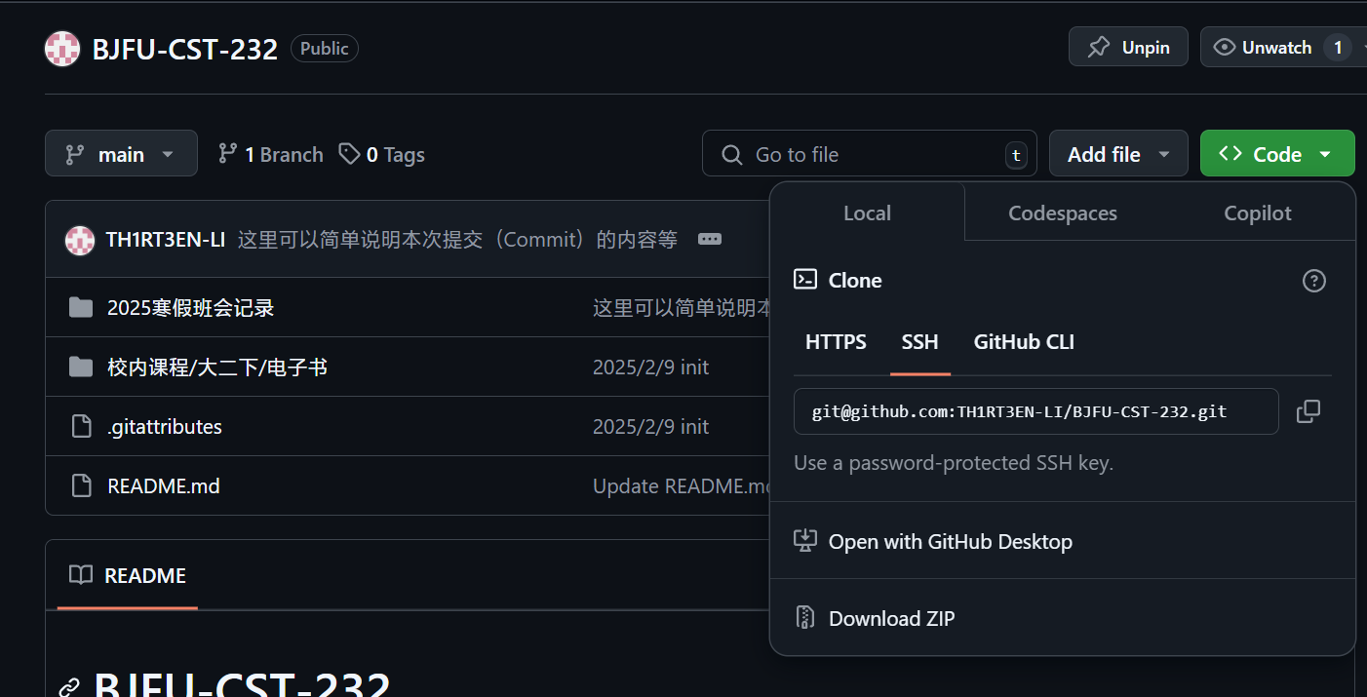
下载文件
在咱们的仓库https://github.com/TH1RT3EN-LI/BJFU-CST-232里有一个”测试文件夹“可以试试在里面进行包括但不限于接下来我提到的各种操作
下载文件分两个方式，一个是直接下载压缩包，一个是用git工具拉取（较为复杂），以入门为目的这里只介绍前者，git的安装、配置、使用会以教程链接的形式附在文末
在一般情况下，直接下载就足够了，可以单个文件下载，也可以整个仓库的源码整体下载
整体下载：
<>Code ---- Download ZIP

Slide 14
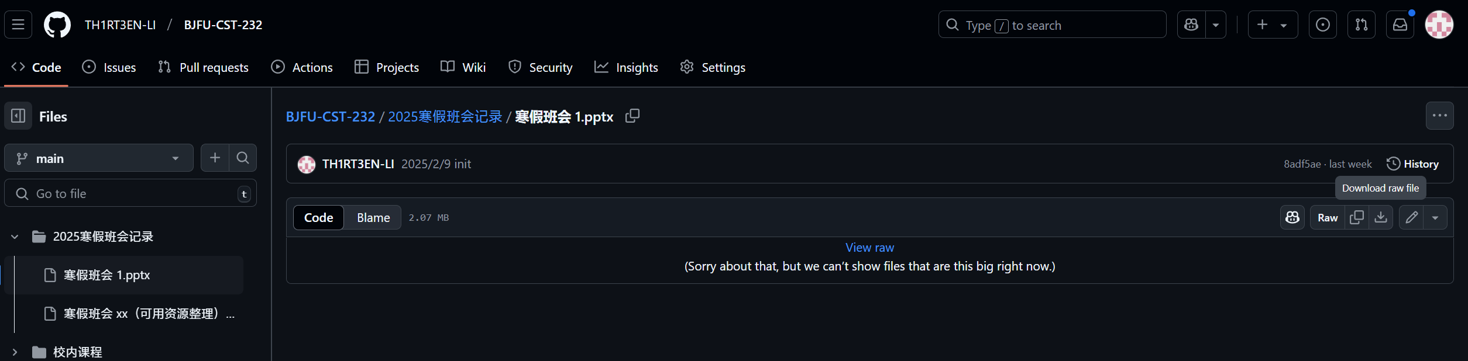
下载文件
单个文件下载：
先点到对应文件的路径，再点红框处的下载

Slide 15
拖拽上传文件
上传文件分两个方式，一个是直接在线拖拽上传，一个是用git工具操作（较为复杂），以入门为目的这里只介绍拖拽上传的方式，git的安装、配置、使用会以教程链接的形式附在文末
拖拽上传操作无代码，很方便；不便主要在于：
不能直接上传大文件（指大于100MB），大文件需要git（比如我传的几本电子书）
在结构复杂的项目中不灵活，不便于进行版本管理等重要操作
当然，在简单场景中，比如交个作业，或者给已经写完的小项目存个档，直接拖进去很简单，也足够用了
下面简单走一遍拖拽上传的流程

Slide 16
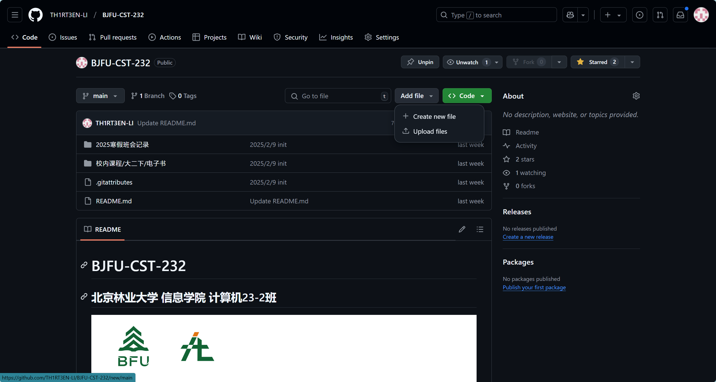
拖拽上传文件
红框位置
Add file -- -- Upload file
注意这一步可以选择路径，当前直接在根目录Add file就会上传到根目录；如果像点文件夹一样点开“2025寒假班会记录”，就会上传到“2025寒假班会记录”路径下，以此类推；

Slide 17
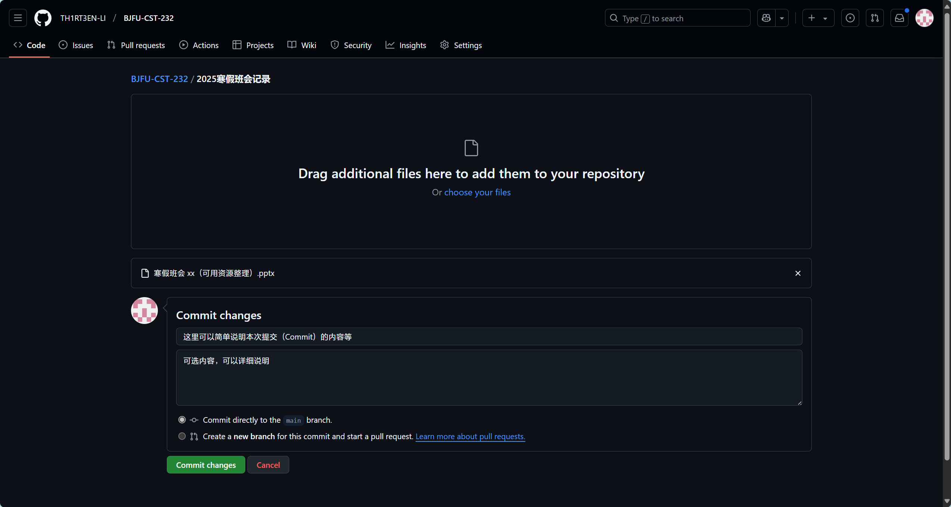
拖拽上传文件
比如这里我上传了一个ppt
提交的时候应该做好有关的说明，方便管理查看
可以简单的对分支进行管理，这里不存在这个需求，没有该动

Slide 18
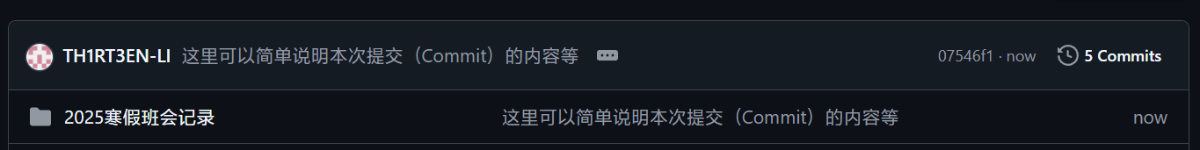
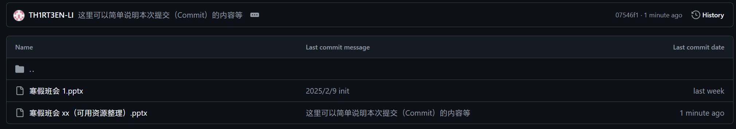
拖拽上传文件
这里可以看到历史的提交记录，更详细
提交之后，commit时说明的内容会实时更新为最新的一次
比如这里，就变成了我刚刚写的“这里可以简单说明本次提交（Commit）的内容等”。
可以体会，如果这句话有具体意义说明了我的更新内容，对所有人来说都很容易阅读理解。

Slide 19
结束
本此至此结束，比较粗糙还请见谅
建议自己建一个仓库，或者直接在我的那个里面多尝试尝试各个功能，尤其是关于提交、新建分支等
关于学生认证的部分会单独出一次，见下次或下下次
下面的博客可以帮助你大致完成一次git工具的安装、使用，让你对版本管理有更好的认识，有需要的可以自行尝试
https://blog.csdn.net/qq_36667170/article/details/79085301

